Slide 1
Linking Words
E Técnicas de Leitura em Inglês

Slide 2
COMPONENTES:
Damares Emanoele gomes da silva
Diêgo Imperiano de Medeiros
Kaio César Faustino de Araújo
Lucas Rafael Pereira dos Santos
Thays Claudiana Dantas

Slide 3
Leitura do texto:
“Facebook settles a job discrimination case”

Slide 4
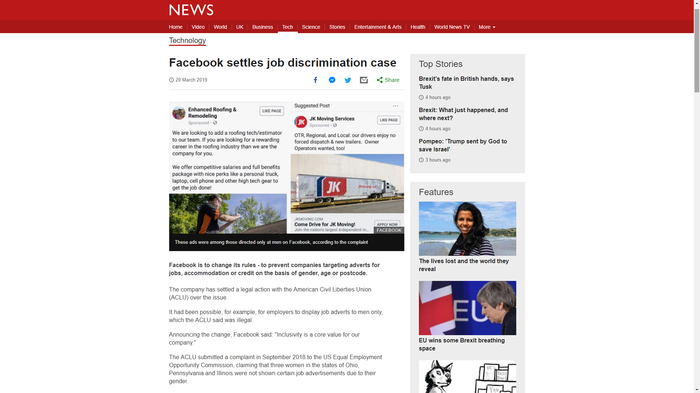

Slide 5
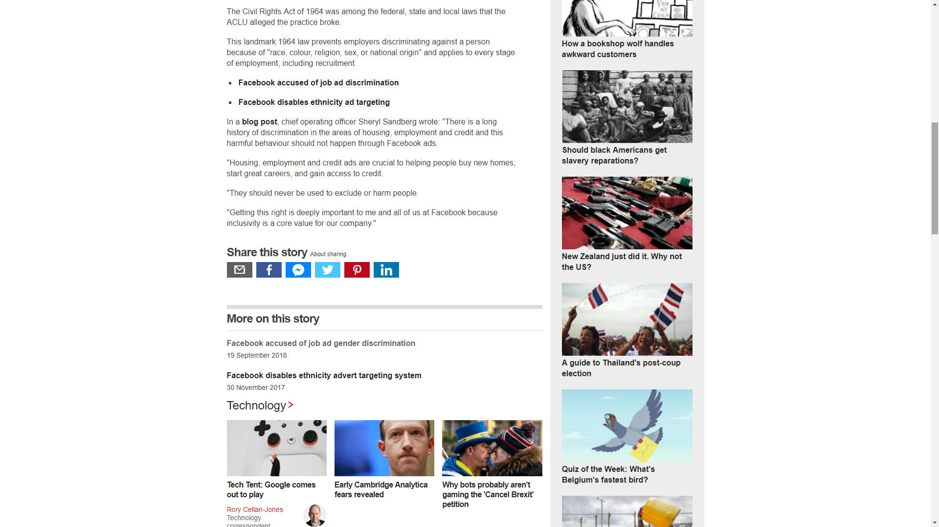

Slide 6
Uso de Técnicas de Leitura

Slide 7
SKIMMING
Skimming consiste em observarmos o texto rapidamente apenas para detectar o assunto geral do mesmo, sem nos preocuparmos com os detalhes. Para tanto, é necessário prestar atenção ao layout do texto, título, subtítulo, cognatos, primeiras e/ou últimas linhas de cada parágrafo, bem como à informação não-verbal(figuras, gráficos e tabelas).

Slide 8
SKIMMING
Do que o texto se trata?
Qual o assunto e/ou problema em questão?
Há elementos que me garantem o skimming?

Slide 9
SCANNING
Sobre o que é o texto?
Quais são os propósitos social do texto?
A quem este texto é endereçado?

Slide 10
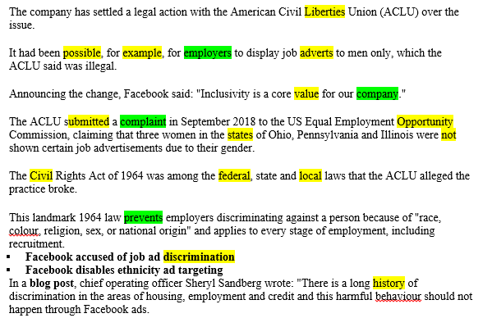
COGNATES/ FALSES COGNATES
Notes:
AS MARCAÇÕES EM AMARELO COGNATAS E AS VERDES FALSOS

Slide 11
PREDICTING
O que me leva a ter interesse em ler o texto?
O que eu já entendo sobre a matéria?
Tenho domínio sobre o tema?
Passos para utilizar o predicting de acordo como texto

Slide 12
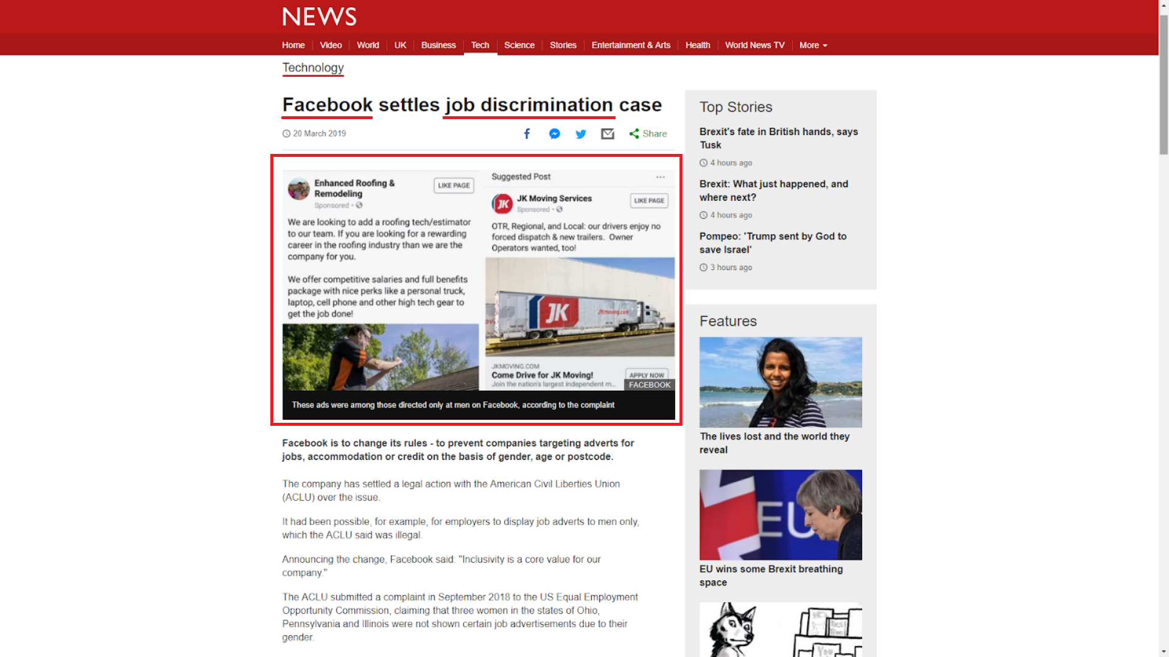
PREDICTING

Slide 13
INFERÊNCIA CONTEXTUAL
É adivinhações/suposições do leitor sobre informações abordadas no texto e supor o significado da palavra desconhecida pelo contexto (sentença em que ela aparece, ou sentenças anteriores e posteriores...)
Também é utilizada para resgatar informações que não são indicadas explicitamente no texto (ler nas entrelinhas). Portanto, é preciso ter em mente as ideias expressas no texto como um todo, e não apenas palavras isoladas.

Slide 14
PALAVRAS-CHAVE
Palavras-chave (key words) é o principal instrumento de uma pesquisa. São termos compostos por uma ou mais palavras. Elas são a forma como um usuário escreve a sua dúvida nos buscadores com o intuito de obter respostas e solucionar seus problemas.

Slide 15
The company has settled a legal action with the American Civil Liberties Union (ACLU) over the issue.
It had been possible, for example, for employers to display job adverts to men only, which the ACLU said was illegal.
Announcing the change, Facebook said: "Inclusivity is a core value for our company."
The ACLU submitted a complaint in September 2018 to the US Equal Employment Opportunity Commission, claiming that three women in the states of Ohio, Pennsylvania and Illinois were not shown certain job advertisements due to their gender.
The Civil Rights Act of 1964 was among the federal, state and local laws that the ACLU alleged the practice broke.
This landmark 1964 law prevents employers discriminating against a person because of "race, colour, religion, sex, or national origin" and applies to every stage of employment, including recruitment.

Slide 16
FORMAÇÃO DE PALAVRAS
Neste Processo temos os Prefixos e os Sufixos:
Afixo é uma letra ou grupo de letras que quando adicionado ao começo (prefixo) ou final (sufixo) da raíz de uma palavra formam outras. O conhecimento dos afixos é bastante importante, porque auxilia na identificação de novas palavras, além de ampliar o seu vocabulário, o que consequentemente facilita no processo de leitura.

Slide 17
EXEMPLOS DO TEXTO
Discrimination - Prefixo
Prevent - Prefixo
Targeting - Sufixo
Employment - Sufixo
Deeply - Sufixo

Slide 18
REFERENTES TEXTUAIS
Os referentes textuais são os mecanismos linguísticos que estabelecem a conectividade e a retomada de ideias, garantido a coesão textual. Além de ligar os elementos de uma frase, dando-lhes coordenação e sentido, os referentes textuais ligam os elementos de um texto.

Slide 19
LINKING WORDS:
As linking words são conjunções (conjunctions) que funcionam como conectivos nas frases. Assim, elas desempenham o papel de conectar ideias, unindo termos ou mesmo orações.

Slide 20
LINKING WORDS
Dependendo da função que desempenham, as conjunções em inglês podem ser classificadas em:
Coordinating Conjunctions;
Correlative Conjunctions;
Subordinating Conjunctions.

Slide 21
COORDINATING CONJUNCTIONS
Ou conjunções coordenativas tem o objetivo de ligar palavras ou orações independentes que possuem a mesma classe gramatical. Exemplo:
And (e) But (mas) For (Pois)
Or (ou) Nor (Nem) So (Então)

Slide 22
COORDINATING CONJUNCTIONS
Ex1: I like my job and my boss. (Eu gosto do meu emprego e do meu chefe);
ex2:I would go to the beach but it’s raining. (Eu iria à praia mas está chovendo).

Slide 23
CORRELATIVE CONJUNCTIONS
Ou conjunções correlativas, da mesma forma que as conjunções coordenativas, as correlativas também têm a função de ligar elementos que possuem a mesma função gramatical.
A diferença entre elas é que as correlatives conjunctions apresentem mais de uma palavra.

Slide 24
EXEMPLOS DE CORRELATIVE CONJUNCTIONS
as…as (tão…como): She is as beautiful as her sister. (Ela é tão bonita como a irmã dela) ;
not only…but also (não só…mas também):
He is not only intelligent, but also beautiful. (Ele não é só inteligente, mas também bonito).

Slide 25
SUBORDINATING CONJUNCTIONS
Ou conjunções subordinativas, ligam orações dependentes (dependent clause) com outras independentes (independent clause).
Ex: Because it was cold, I took my coat. (Porque estava frio, eu levei meu casaco).

Slide 26
SUBORDINATING CONJUNCTIONS
Exemplos :
After (após, depois) Before (antes de, antes que)
When (quando) Where (onde)
While (enquanto) If (se)

Slide 27
EXERCITANDO O CONTEÚDO
01. Encontre o máximo de linking words que conseguir no texto:
02. Qual o assunto central do texto?

Slide 28
EXERCITANDO O CONTEÚDO:
Complete as frases com as devidas linking words:
1. The Civil Rights Act of 1964 was among the federal, state ____ local laws that the ACLU alleged the practice broke.
2.They should never be used to exclude ___ harm people.

Slide 29
EXERCITANDO O CONTEÚDO:
Respostas:
1. The Civil Rights Act of 1964 was among the federal, state and local laws that the ACLU alleged the practice broke.
2.They should never be used to exclude or harm people.

Slide 30
EXERCITANDO O CONTEÚDO:
3. Facebook is to change its rules - to prevent companies targeting adverts __ jobs, accommodation ___ credit on the basis of gender, age ___ postcode.

Slide 31
EXERCITANDO O CONTEÚDO:
Resposta:
3. Facebook is to change its rules - to prevent companies targeting adverts for jobs, accommodation or credit on the basis of gender, age or postcode.

Slide 32
REFERÊNCIAS:
.BBC, Facebook settles job discrimination case. BBC News. Disponivel em: <https://www.bbc.com/news/technology-47639776> Acesso em: 23 de Março de 2019.
.Diana Daniela, Linking Words. Toda Matéria. Disponivel em: <https://www.todamateria.com.br/linking-words/> Acesso em: 23 de Março de 2019.

